Slide 1
Ciencia Ficción

Slide 2
La Ciencia Ficción es un género de ficción especulativo donde los relatos presentan el impacto de avances científicos y tecnológicos, presentes o futuros, sobre la sociedad o los individuos. Este género ha experimentado durante todo el siglo XX un gran éxito tanto en la literatura como en el cine.

Slide 3
Su nombre deriva de una traducción incorrecta del término en inglés, ya que la traducción correcta sería "ficción de/sobre la ciencia" o ficción científica.

Slide 4
Si bien muchos expertos opinan que debería utilizarse éste último, la costumbre está demasiado extendida y sólo muy pocos lo utilizan.
En cualquier caso, en inglés también suele escribirse con un guión de unión, como "science-fiction", cuya abreviatura mundialmente conocida es "SCI-FI", pudiendo traducirse de igual modo al español como "ciencia-ficción", y en este caso sí se considera una traducción válida.

Slide 5
Los cuentos o historias de ciencia ficción exploran lo desconocido enmarcándolo en los efectos de la ciencia y la tecnología sobre la sociedad. Originalmente un género literario que también ha alcanzado gran desarrollo en el cine.

Slide 6
Habitualmente, las historias mezclan varios géneros, teniendo historias de terror, suspense, aventuras, románticas y pseudohistóricas.

Slide 7
Temas de Ciencia Ficción

Slide 8
- Futuros o alternativas temporales (diacronías), centrándose habitualmente en el desarrollo científico o social .
- Posibles inventos o descubrimientos científicos y técnicos.
- Contacto con extraterrestres (inteligentes o no) y sus consecuencias.
- Diferenciación del ser humano a partir de la comparación con robots, extraterrestres y otros seres superinteligentes .

Slide 9
Elementos de la
Ciencia Ficción

Slide 10
- Exploración y colonización del espacio.
- Robots e inteligencias sintéticas.
- Vida extraterrestre.
- Viajes en el tiempo.
- Clonación y manipulación genética.
- Futuro apocalíptico o distópico.
- Futuro utópico y también sinóptico.
- Mundo controlado por ordenadores y tecnología en general.
- Una red que conecta a todo el mundo y personas (como internet)

Slide 11
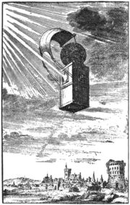
Orígenes de la
Ciencia Ficción

Slide 12
La expresión fue acuñada en 1926 por Hugo Gernsback cuando la incorporó a la portada de una de las revistas de narrativa especulativa más conocidas de los años 1920 en Estados Unidos: Amazing (ver más abajo).

Slide 13
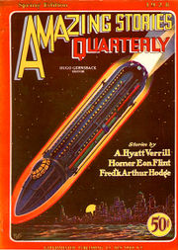

Slide 14
Así pues, hasta el año 1926 la Ciencia Ficción no existía como tal. Hasta esa fecha las narraciones que hoy día no dudamos en calificar de Ciencia Ficción recibían diversos nombres: viajes fantásticos, relatos de mundos perdidos, utopías, novelas científicas.

Slide 15
El canadiense John Clute denomina a esta época anterior a la eclosión del género PROTO CIENCIA FICCIÓN. Un nombre casi perfecto... para los que recuerden la excelente película de Donald Cammell de 1977, Engendro mecánico.

Slide 16


